Slide 1
Análise e Projeto de Software
Prof. Raul Sidnei Wazlawick
UFSC – Departamento de Informática e Estatística

Slide 2
Objetivo geral
Apresentar aos alunos técnicas e melhores práticas de modelagem conceitual com UML e modelagem funcional com OCL a partir de requisitos especificados na forma de casos de uso.

Slide 3
Plano de Ensino
Modelagem conceitual – fundamentos
Modelagem conceitual – padrões
Modelagem funcional

Slide 4
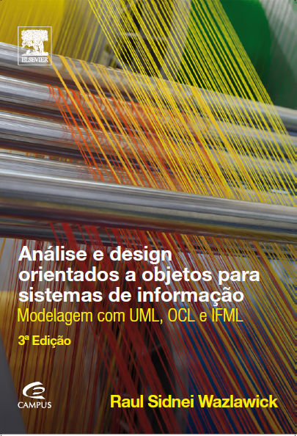
Fonte
Capítulos 6, 7 e 8

Slide 5
Abordagens em livros de A&DOO
Foco em uma linguagem (UML).
Foco em um processo (UP).
Foco em boas práticas.

Slide 6
1.2 Desenvolvimento de sistemas orientados a objetos
Orientação a objetos:
Conhece ou pensa que conhece?
Dividir um sistema em classes não é tudo.
Código espaguete nos métodos. !!!!!!!
Usar uma linguagem OO não é suficiente.
Decomposição top-down estruturada. !!!!!!!

Slide 7
1.3 Linguagem de modelagem unificada (UML)
Unified Modeling Language:
James Rumbaugh
Grady Booch
Ivar Jacobson

Slide 8
Tipos de diagramas
Estruturais:
Pacotes, classes, objetos, estrutura composta, componentes, perfil e implantação.
Comportamentais:
Casos de uso, atividades e máquinas de estado.
De Interação (subtipo dos comportamentais):
Comunicação, sequência, tempo e visão geral da interação.

Slide 9
Quais usar?
Os que forem necessários.

Slide 10
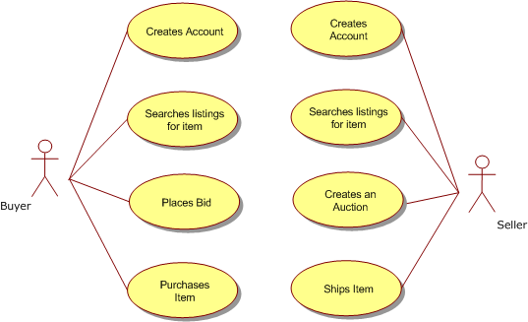
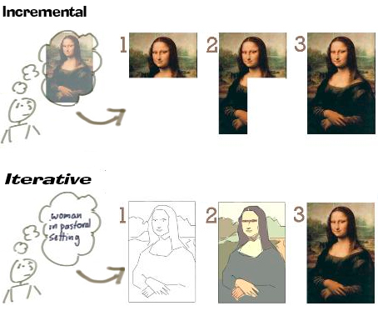
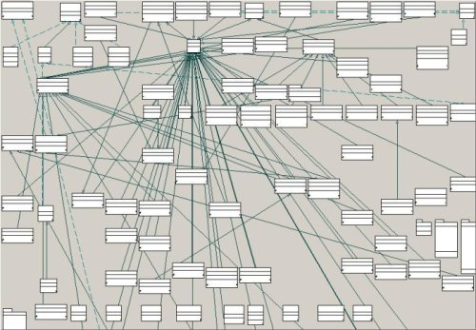
1.4 Processo Unificado (UP)
É dirigido por casos de uso.
É centrado na arquitetura.
É iterativo e incremental.
É focado em riscos.

Slide 11
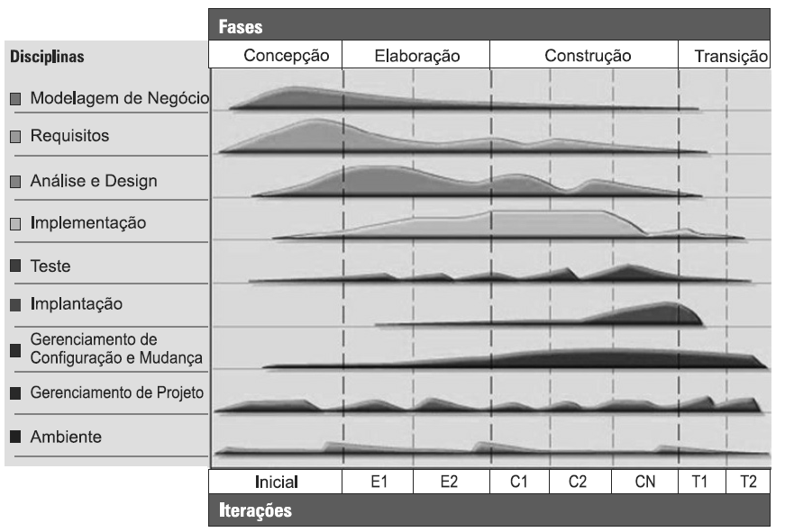
Arquitetura do UP

Slide 12
Ênfases
Processo prescritivo: RUP, EUP, OUM.
Modelo ágil: AUP, OpenUP.

Slide 13
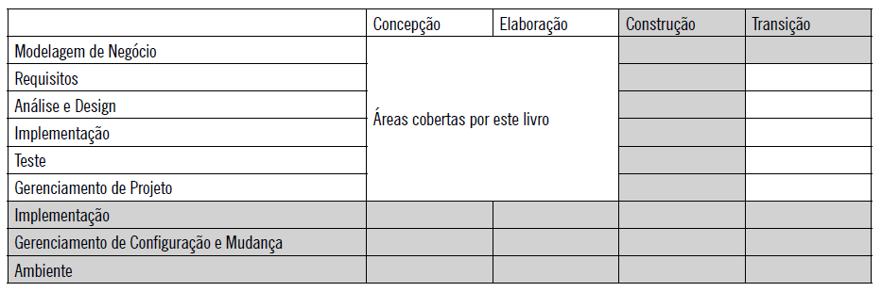
1.5 O processo visto aqui

